Slide 1



Teopatodiceia: Espiritualidade, Cultura e Práxis (PUC PR)
Líder: Alex Villas Boas
Vice-Líder: Andreia Serrato
Grupo de Pesquisa Interdisciplinar de Teologia e Estudos de Religião (UCP)
Líder: Alex Villas Boas
Vice-Líder: Alfredo Teixeira
Seminário ALALITE - Seção Brasil
30. 09. 2020

Slide 2

Teopatodiceia: Espiritualidade, Cultura e Práxis (PUC PR)
A teopatodiceia é entendida como hermenêutica da questão de Deus (Theós) na busca de sentido humana, sua relação com a cultura e a produção de subjetividades (pathos) em que o senso de responsabilidade ética abrange a justiça social (diké). A análise do imaginário cultural, se dá em diálogo da Teologia e Ciências da Religião, com a Literatura e as Artes em geral, em uma perspectiva interdisciplinar e intercultural.
Atuação do grupo:
ALALITE (2006)
GT Religião, Arte e Literatura - SOTER (2008)
Criação da Teoliterária - Revista Brasileira de Literaturas e Teologias (2011) (junto com o LERTE PUC SP)
Mitografias , Universidade de Aveiro (2017- )
Centro de Estudos de Literatura, Teorias do Fenômeno Religioso e Artes - CELTA-UNICAMP (2016).
ANPTECRE (2015 - )
ABRALIC (2019 - )
CITER – UCP (2019 – 2024)
Epistemologia
(Interdisciplinar)
Imaginário
(Literatura, Cultura Popular, Arte, Cinema...)
Espiritualidade Política
(Intercultural)

Slide 3
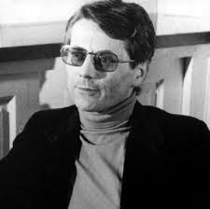
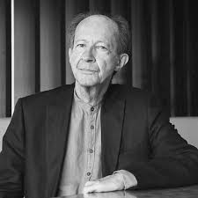
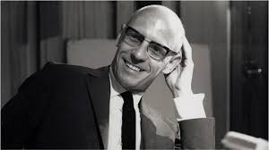
Michel de Certeau (1925-1986)
Michel Foucault (1925-1984)
Giorgio Agamben (1942- )
HUBBLE ULTRA DEEP FIELD / NASA

Slide 4
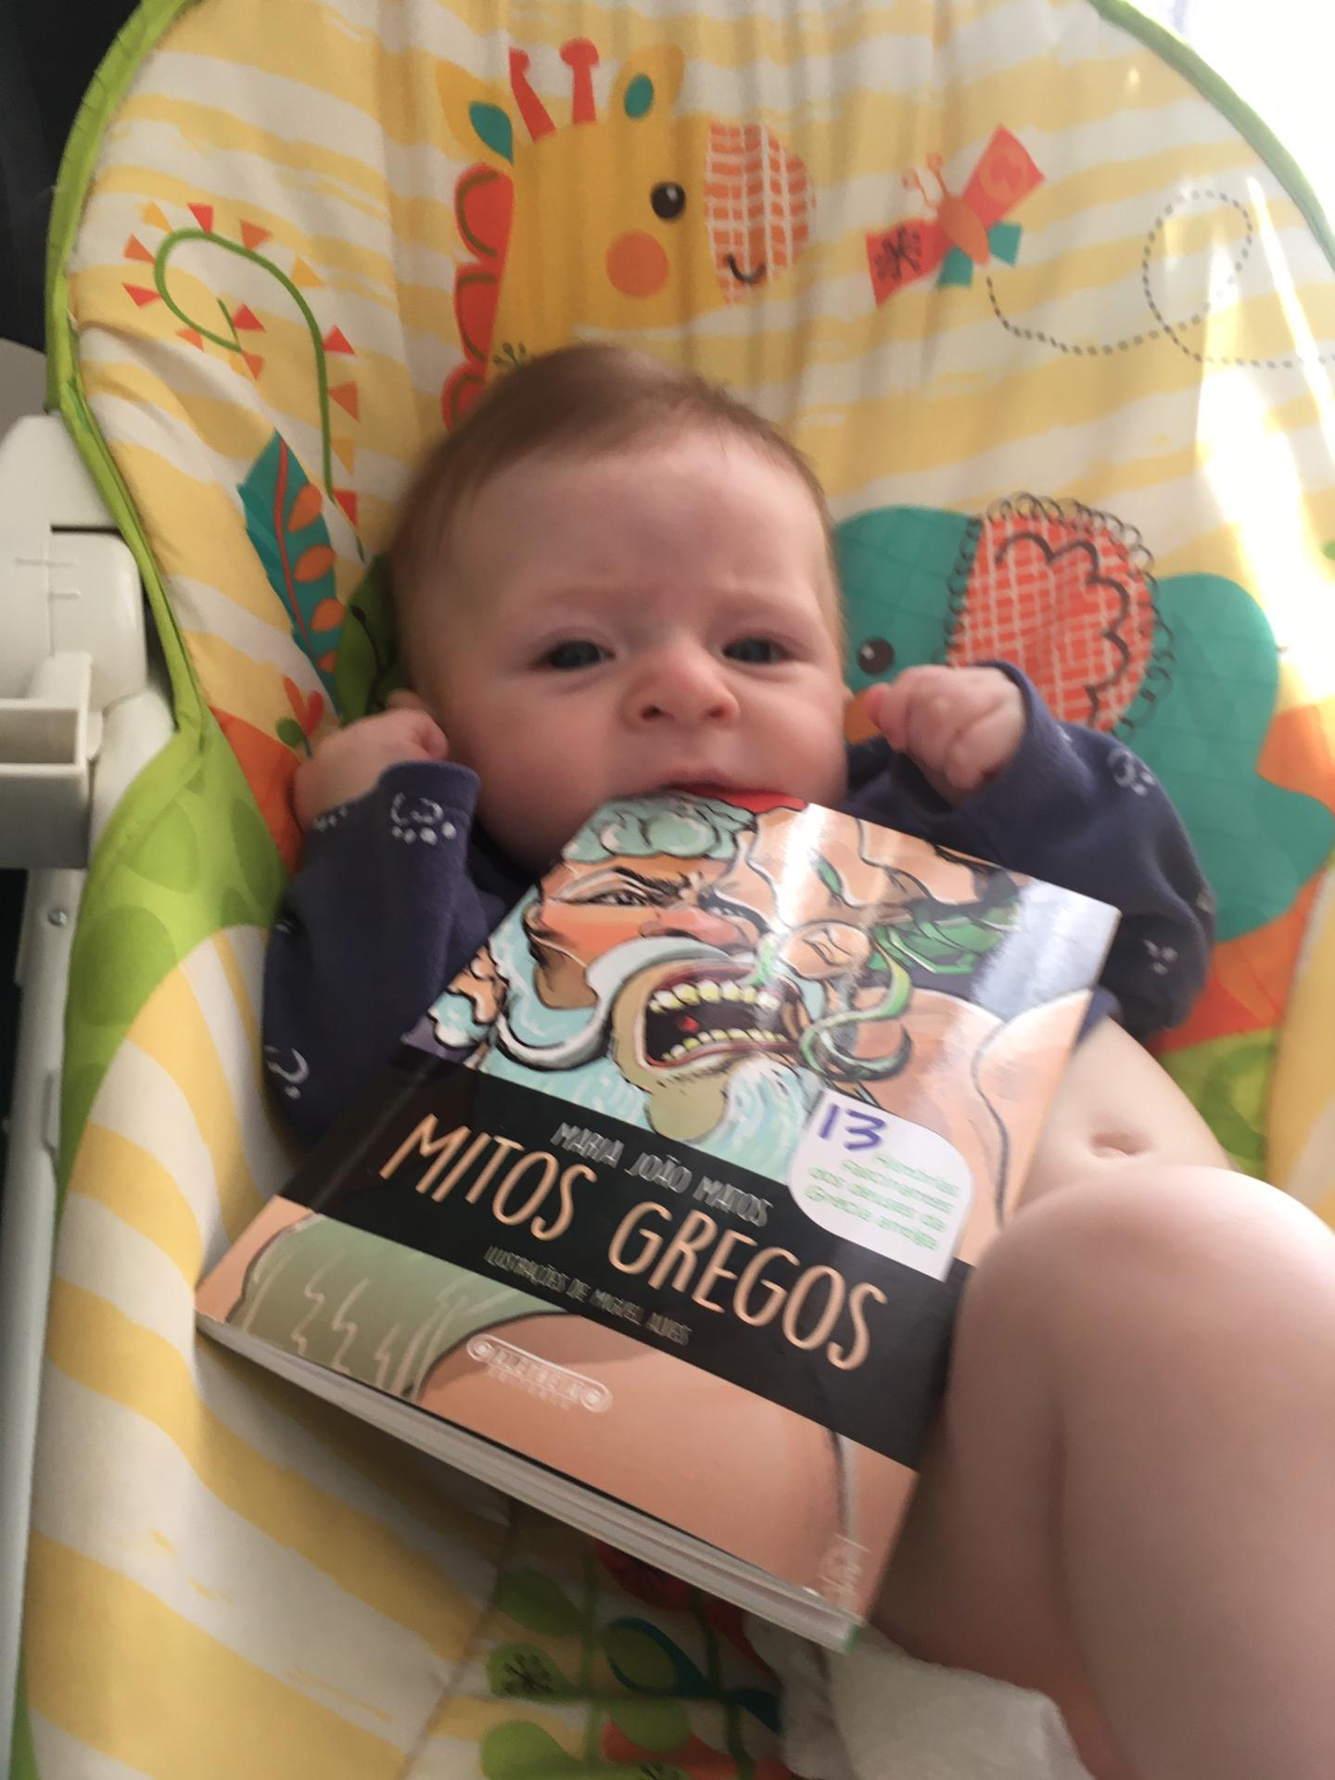
Universidade de Aveiro
Literatura Comparada: Literatura Bíblica e Literatura Clássica
Teografias (2011-2013)
Mitos de salvação (2014-2016)
Mitografias (2017- 2020)
Disciplina: Teologia e Literatura Patrística
PUC PR/UCP
HUBBLE ULTRA DEEP FIELD / NASA

Slide 5
Membros do Grupo Teopatodiceia
Nacionais
Andréia Cristina Serrato
André Luiz Boccato de Almeida
Antonio Augusto Nery
Antonio Manzatto
Carin Zwilling
Clélia Peretti
Francisco Emílio Surian
Jaci de Fátima Souza Candiotto
Jefferson Zeferino
Luiz José Dietrich
Marcio Luiz Fernandes
Marcos Aparecido Lopes
Maria Clara Lucchetti Bingemer
Maria José Caldeira do Amaral
Paulo Cesar Carneiro Lopes
Valéria Batista
Welder Lancieri Marchini
Internacionais
Ângelo Cardita
Antóno Manuel Ferreira
Christian Wehr
Jaime Galgani
Maria Fernanda Brasete
Rossano Zas Friz de Col

Slide 6
Estudantes (TCC, Mestrado e Doutorado)
UCP/PUC PR/UNICAMP/Universidade de Aveiro/Universidade Católica de Moçambique
Pós doc
André Boccato
André Luis Pereita Miatello
Luis Gustavo M. Guerrero
Maria José Caldeira do Amaral
Doutorado
Alan de Macedo Simões
Angelo Alberto Riniz Ricordi
Valdecir Ferreira
Dimas de Macedo Filho
Ester Lucas
Marcio Capelli
Ana Maria Ferreira Côrtes
Clovis Torquato
Renato Vieira
Mestrado
Lucas Santos Ferreira
Elisama Nunes dos Santos.
José Bonafini

Slide 7
Projetos de Pesquisa
Concluídos
2010 – 2013: Teologia e Literatura (PUC Rio)
2011 – 2013: Teografias: Cultura e Religião (Universidade de Aveiro)
2014 – 2016: Ética cristã a partir do diálogo entre Teologia e Literatura (PUC SP)
2015 – 2016: Concepção dos EE de S. Inácio de Loyola entre K.Rahner e H. U. von Balthasar (PUG)
2017 – 2020: Teologia da cultura: Espiritualidade, Cultura e Práxis em Michel de Certeau (PUC PR)
Em andamento
2018 – Atual: Mapeamento da Área de Ciências da Religião e Teologia (PUC PR)
2018 – Atual: Teologia e Literatura: Mitografias - temas e variações (UA/Unicamp)
2020 – 2020: Religião e Cultura Digital (UCP)
2020 – Atual: «Casa comum e novos modos de habitar interculturalmente»: teologia pública e ecologia da cultura em tempos de COVID-19

Slide 8
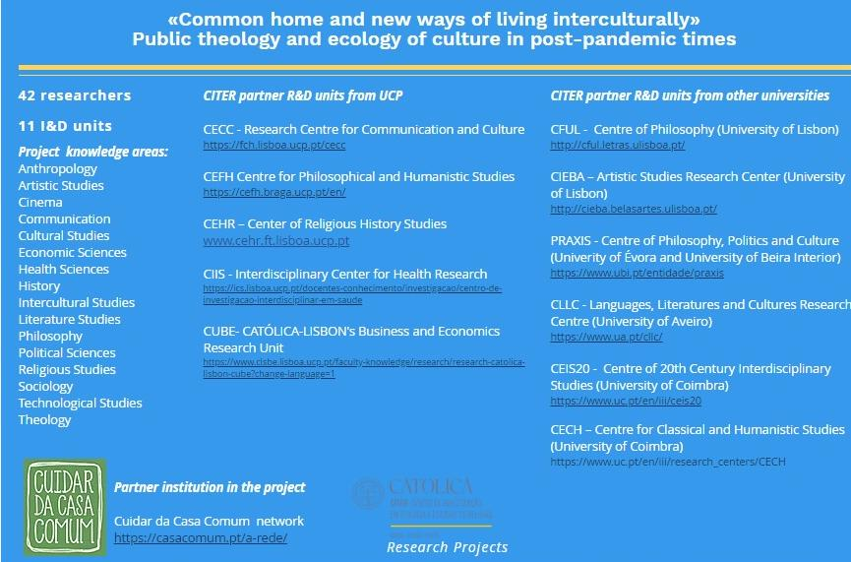


Slide 9

«Casa comum e novos modos de habitar interculturalmente»: teologia pública e ecologia da cultura em tempos de COVID-19
Sumário
Revisão de Literatura
Plano de Investigação e Método
Fase I: Projeto Setembro/2020 - Agosto/2021: Habitar criticamente
Tarefa 1: Epistemologia da Casa comum
Tarefa 2: Análise crítica da Laudato si
Tarefas concomitantes
Fase II: Setembro/2021 - Agosto/2022: Habitar poeticamente
Tarefa 3: Teopoética da Casa comum
Tarefa 4: Ética e Estética da Casa comum
Tarefa 5: Cultura digital e Casa comum
Tarefa 6: Espiritualidade e Saúde da Casa comum
Tarefas concomitantes
Tarefa 7: Linguagem teológica da Casa comum
Tarefa 8: Linguagem política da Casa comum
Tarefa 9: Casa comum
e Economia de Francesco
Outras tarefas
Fase III: Setembro/2022 - Agosto/2023: Habitar eticamente e interculturalmente
Tarefa 10: Práticas da Casa comum
Outras tarefas
Tarefas concomitantes

Slide 10
«Casa comum e novos modos de habitar interculturalmente»: teologia pública e ecologia da cultura em tempos de COVID-19
Fase 1 → 2 tarefas → cada tarefa com vários grupos de trabalho (GT´s)
Grupos de Trabalho
Projeto
Grupo de Pesquisa
(execução)
Tarefa 1:
Epistemologia da Casa Comum
Tarefa 2:
Análise crítica da Ls
GT1: Problemas Políticos e Epistemológicos da Casa Comum
(Habitar criticamente)
GT2: Teologia Sistemática da Casa Comum
(Habitar teologicamente)
GT3: Cultura e Casa Comum
(Habitar poeticamente e estéticamente)
GT4: Literatura Bíblia e CC
(Habitar sapiencialmente)
GT5: Ecologia Digital
(Habitar virtualmente)
GT6: Espiritualidade da Casa Comum
(Habitar espiritualmente)
GT7: Ecocultura e Ecofeminismo
(Habitar igualitariamente)
Outros GTs

Slide 11
«Casa comum e novos modos de habitar interculturalmente»: teologia pública e ecologia da cultura em tempos de COVID-19
Out-Dez./2020:
Seminário Geral: Problematização interdisciplinar da categoria Casa Comum
Congresso Internacional CITER:
20-21/01/2021
Seminários específicos concomitantes
31/07/2021
Entrega de textos
GT´s podem realizar seminários específicos
Simpósios temáticos
(possibilidade)

Slide 12
Comunidade acadêmica internacional convidada ao projeto (países por ordem alfabética)
Áustria
Alemanha
Argentina
Estados Unidos
Brasil
Canadá
Espanha
Itália
Reino Unido
República Checa
Suíça
Moçambique
Bélgica
Camarões
Colômbia
Chile
China
Egito
Filipinas
França
Quênia
Kinshasa

Slide 13




Seminário ALALITE Seção Brasil 02-30/2020
Troca de Presidência ALALITE Seção Brasil (2018 – 2021)
Chile 26-28. Out/2021: La salvacion y sus rostros: teopoéticas del mal y la redención
Portugal Jan/2022: Linguagens da Casa Comum
Argentina 2023
HUBBLE ULTRA DEEP FIELD / NASA

